Slide 1


从高等教育教学改革谈教材出版
易树平 博士、教授、博士生导师
重庆大学机械工程学院
2020.11.19
Notes:
1
各位领导，各位同仁，下午好！
简单做一个自我介绍。重庆大学的易树平，在教务处做过教学管理工作，在出版社当过社长，主编过“十一五”“十二五”国家规划教材。现为工业工程类专业教指委副主任，一线的上课教师。
从多岗位锻炼过的角度来谈谈对于这个题目我的一点浅显的体会和认识。
1

Slide 2
提 纲
一
中国高等教育发展概览
二
高等教育改革及国家要求
三
面向新要求的课程教学与教材编写
四
教材建设思考
Notes:
2
2

Slide 3

提 纲
一
中国高等教育发展概览
二
高等教育改革及国家要求
三
面向新要求的课程教学与教材编写
四
教材建设思考
Notes:
3
3

Slide 4
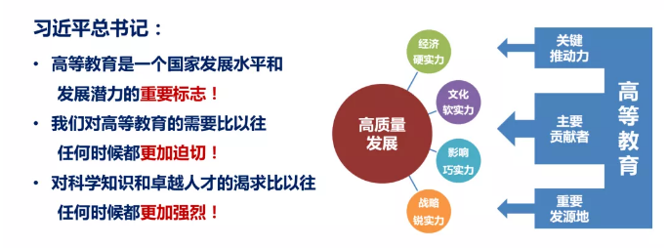
一、中国高等教育发展概览——新需求
Notes:
左边是习近平总书记对高等教育的评述；
当前我国正处于全民脱贫奔小康、在2035年初步建成社会主义现代化强国的关键时期，国家经济发展转型成为中高速增长、高质量发展阶段，对高等教育提出了新需求——成为高质量发展的关键推动力、主要贡献者、重要发源地。

Slide 5
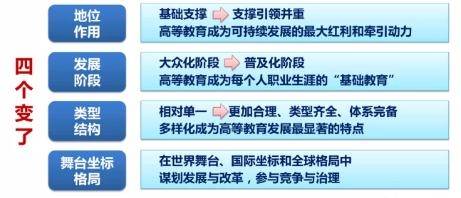
一、中国高等教育发展概览——新变化

Slide 6


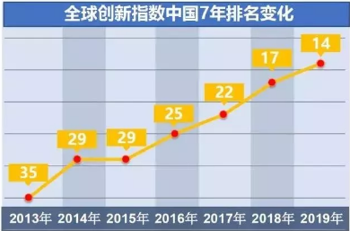
一、中国高等教育发展概览——新阶段
规模
质量
在学总人数4002万，世界第一
高等教育系统实力（2018）
世界第八、亚洲第一
STEM毕业生人数是美国的6-8倍
招生规模
急剧扩大
高等教育
规模化发展
以质量为核心
的内涵式发展
毛入学率
51.6%
高等
教育
毛入
学率
15%
50%
普通
高校
1071所
2663所

Slide 7
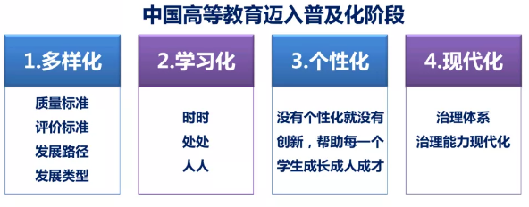
一、中国高等教育发展概览——新特征

Slide 8
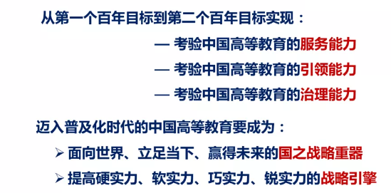
一、中国高等教育发展概览——新考验

Slide 9
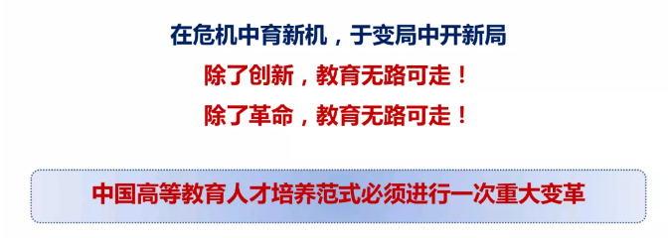
一、中国高等教育发展概览——新变革
Notes:
面对上述新变化，中国高等教育的人才培养模式和教育教学方法必须进行重大变革！

Slide 10
提 纲
一
中国高等教育发展概览
二
高等教育改革及国家要求
三
面向新要求的课程教学与教材编写
四
教材建设思考
Notes:
10
10

Slide 11
二、高等教育改革及国家要求
序号 | 文件名 | 时间
1 | 党中央､国务院召开了新世纪第一次全国教育工作会议, 发布了《国家中长期教育改革和发展规划纲要(2010-2020年)》 | 2010.7
2 | 教育部､财政部印发《教育部､财政部关于“十二五”期间实施“高等学校本科教学质量与教学改革工程”的意见》(教高[2011]6号) | 2011.7
3 | 教育部发布《教育部关于全面提高高等教育质量的若干意见》(教高[2012]4号) | 2012.3
4 | 国务院办公厅关于深化高等学校创新创业教育改革的实施意见国办发〔2015〕36号 | 2015.5
5 | 国务院关于印发《统筹推进世界一流大学和一流学科建设总体方案》国发〔2015〕64号 | 2015.11
6 | 《教育部关于一流本科课程建设的实施意见》教高〔2019〕8号 | 2019.10
7 | 《关于深化本科教育教学改革 全面提高人才培养质量的意见》教高〔2019〕6号 | 2019.12
8 | 国务院印发《深化新时代教育评价改革总体方案》 | 2020.10
Notes:
11
11

Slide 12
二、高等教育改革对教材的整体要求：
落实立德树人：
价值塑造、知识传授和能力培养三者融为一体.
全面推进课程思政：
推进习近平新时代中国特色社会主义思想“三进”
培育和践行社会主义核心价值观
加强中华优秀传统文化教育
深入开展宪法法治教育
深化职业理想和职业道德教育

Slide 13


二、高等教育改革对教材的整体要求：
落实立德树人
01
全面推进课程思政
02
03
教材内容具有高阶性、创新性、挑战度
教材体现国家意志，国家要求
04
教材要支撑三个“一流”建设
05
教材要支撑“四新”建设
06
教材要对专业认证有支撑作用

Slide 14
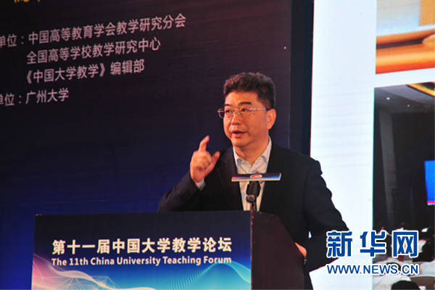

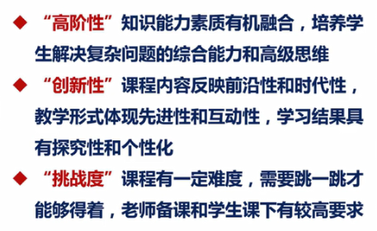
二、高等教育改革对教材的整体要求：
教材内容具有高阶性、创新性、挑战度
教育部高教司司长吴岩：中国“金课”要具备高阶性、创新性与挑战度

Slide 15

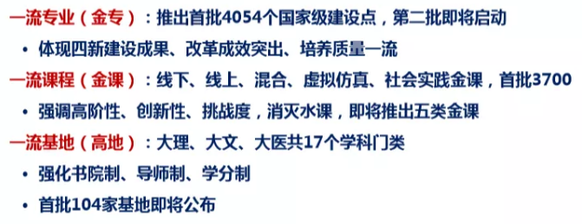
二、高等教育改革对教材的整体要求：
教材要支撑三个“一流”建设

Slide 16
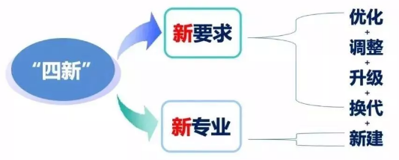
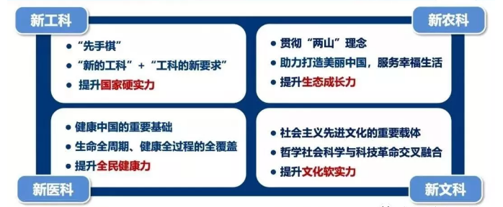
教材要支撑“四新”建设

Slide 17
二、高等教育改革对教材的整体要求：
教材需要对专业认证有支撑作用
华盛顿协议对毕业生的知识、能力和素质提出12条要求
工程知识
问题分析
设计/开发解决方案
调查研究
现代工具的应用
工程与社会
环境与可持续发展
职业道德
个人与团队
沟通与交流
项目管理
终身学习
6项技术性指标，6项非技术性指标

Slide 18
高等教育改革对教材的整体要求：
《华盛顿协议》对本科生的能力提出了解决复杂工程问题的要求
  用7个特征进行刻画，其中第一条是必备的，指出了复杂工程问题的本质。
解决复杂工程问题
解决复杂工程问题
必须运用深入的工程原理经过分析才可能解决；
涉及多方面的技术、工程和其他因素，并可能相互有一定冲突；
需要通过建立合适的抽象模型才能解决，在建模过程中需要体现出创造性；
不是仅靠常用方法就可以完全解决的；
问题中涉及的因素可能没有完全包含在专业工程实践标准和规范中；
问题相关各方利益不完全一致；
具有较高的综合性，包含多个相互关联的子问题
2 .回归工程
3. 具有大工程观

Slide 19
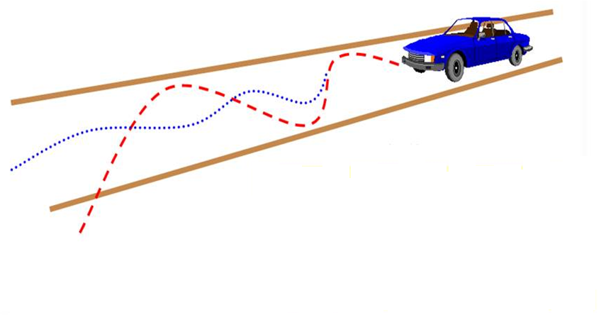
高等教育改革对教材的整体要求：
教材需要对专业认证有支撑作用
对所有合格学生评价，OBE原则
国际教育新理念，
教学改革主流方向，
教育模式的一种革新
OBE是一种基于学习成果的新型教育模式，又称成果导向教育、目标导向教育或需求导向教育。教学设计和教学实施的目标是学生通过教育过程最后所取得的学习成果证明达成课程教学目标，进而满足毕业要求。

Slide 20
提 纲
一
中国高等教育发展概览
二
高等教育改革及国家要求
三
面向新要求的课程教学与教材编写
四
教材建设思考
Notes:
20
20

Slide 21
三、面向新要求的课程教学与教材编写
1
工业工程专业《基础工业工程》课程教学
2
二、《基础工业工程》课程的教学目标
《基础工业工程》（第3版）教材编写

Slide 22
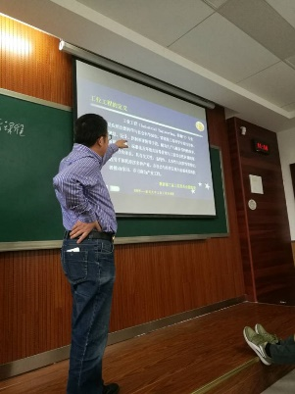
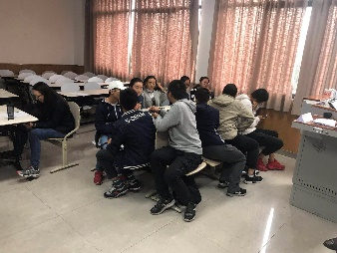
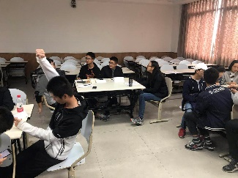
1.《基础工业工程》课程教学
（1）课程描述与教学目标
课程描述
《基础工业工程》是工业工程专业中一门重要的专业基础课。通过本课程的学习，学生应掌握该门课程的基本原理、方法和技能；训练学生的相关实验能力、综合决策能力；通过实践性环节，将知识转化为技能，提高学生从事实际工作研究的动手能力，培养初步的创新创业能力，并养成本专业学生应有的素质是本课程教学的定位。
课程目标
使学生能够运用基础工业工程的基本原理与技术，包括基础工业工程概述、方法研究、作业测定、现场管理等，帮助企业解决生产实际问题，锻炼提高实践能力，并进一步关注工业工程与环境、社会的关系，培养创新意识和初步的创新创业能力，成为懂技术关注环境社会具备创新创业能力的复合型技术管理人才。

Slide 23
1.《基础工业工程》课程教学
（1）课程描述与教学目标——专业培养规格与课程教学要求的映射
知识要求
能力要求
素质要求
掌握并能应用基础工业工程专业的基本理论和基本方法，了解相关专业的发展现状和趋势以及工业工程在经济建设、社会进步和企业发展中的地位和作用等；掌握并能利用工业工程专业的最新技术和工具，形成合理的整体性知识结构。
具备综合应用所需理论和方法进行工业工程类专业领域问题的分析、规划、设计、实施、评价和改善的能力；具有工业工程领域的创新创业能力；具备创新科学思维和持续改善的基本能力；具有良好的沟通交流能力、团队合作能力；掌握基础工业工程的相关实验技能，具有从事实际工作研究的动手能力。
能结合生产系统及其管理问题的实际，初步形成现代工业工程的理念及其系统思想；具有良好的思想政治素质和正确的世界观、人生观、价值观，养成和践行社会主义核心价值观；具有创新精神和创业意识，较高的人文与科学素养和问题导向及持续改善的专业素质。
专业培养规格
课程教学要求
掌握工作研究、现场管理等的基本原理和方法，了解工业4.0、智能制造、大数据技术等专业发展前沿知识。
具备综合运用基础工业工程的理论与方法对生产过程中的问题进行分析、规划、设计、实施、评价和持续改善的能力；具备初步的团队合作能力和创新创业能力；具备正确分析评估工程与管理方案对社会、环境以及文化的影响的能力。
具有创新精神和创业意识，较高的IE意识，尤其是问题导向及持续改善的专业素质。践行社会主义核心价值观。

Slide 24
1.《基础工业工程》课程教学
（1）课程描述与教学目标——教学要求与重点、难点分析
教学要求
1. 提高学生在教学过程中的参与性和互动性
讨论式、互动式教学。学生课前查阅相关资料，课内展开多种形式的互动与讨论，课后完成分组形式、团队形式的作业或报告；
2. 解决实际复杂生产问题的能力
综合应用程序分析、作业分析、动作分析和现场管理等原理和方法，对生产实际中存在的问题进行分析、评价与改善，具有初步的创新创业能力和解决实际复杂生产问题的能力
3. 形成现代工业工程的理念及其系统思想
具备系统评估工程与管理方案对社会、环境的影响并规避不利影响的能力
4. 创新精神与创业意识的养成
培养学生创新精神，创业意识和初步的创新创业能力。
了解企业生产组织与运作、生产率管理的基本知识，能够从典型制造企业的管理模式角度分析生产运作与管理存在的问题，掌握工业工程的概念及应用领域；
掌握方法研究原理与方法，掌握作业测定技术与方法，掌握现场管理方法；
综合应用方法研究、作业测定和现场管理等技术和方法，对生产实际中存在的问题进行分析、评价、实施与改善；
具有解决复杂生产问题的能力和初步的创新创业能力；
具备较高的IE意识，尤其是问题导向及持续改善的专业素质；
具备系统评估工程与管理方案对社会、环境的影响并规避不利影响的能力；
具备团队合作能力和沟通协调能力。
教学重点与难点

Slide 25
1.《基础工业工程》课程教学
（2）课程教学设计
课程名称 ：基础工业工程
适用专业：工业工程
课程类别 ：专业基础
课程性质：必修课
学时与学分：
先修课程：
32学时，2学分
26学时理论教学，6学时实验学时
后接独立的《基础工业工程课程设计》，2周，1学分
机械原理
机械制图Ⅰ
机械制图Ⅱ
课程教材 ：
易树平，郭伏. 基础工业工程（第3版），北京：机械工业出版社，2020
参考教材 ：
1.郭伏，钱省三. 人因工程, 北京：机械工程出版社，2018
2.齐二石，霍艳芳. 工业工程与管理，北京：科学出版社，2016
3.大野耐一. 丰田生产方式, 北京：中国铁道出版社,2016
4.彭俊松. 工业4.0驱动下的制造业数字化转型, 北京：机械工程出版社，2016
5.陈卫新. 面向中国制造2025的智能工厂, 北京：中国电力出版社，2017
6.詹姆斯·沃麦克，丹尼尔·琼斯丹.改变世界的机器：精益生产之道，北京：机械工程出版社，2015

Slide 26
1.《基础工业工程》课程教学
（2）课程教学设计
课堂教学
实现从基础课到专业课的学习转变，自主学习，合作学习掌握相关基础知识
具备工程基础，培养专业场景，初步认识生产环境中的工业工程问题，能识别、表述和分析问题的能力
设计/开发解决工业工程复杂问题的方案，培养创新思维和初步的创新创业、持续改善能力
能够在多学科背景下的团队中承担个体、团队成员以及负责人的角色
能够就工业工程专业实践中的复杂问题与业界同行及社会公众进行有效沟通与交流，包括撰写报告和设计文稿、陈述发言、清晰表达或回应指令。
知识讲授
案例设计、分析与讨论
开放型作业与报告
师生、生生互动教学讨论
实验教学
方法研究实验
作业测定实验
工作研究综合实验
设计型，老师引导、学生设计操作，师生讨论
能够基于科学原理并采用系统方法对工业工程技术与管理中的复杂问题进行研究，包括设计、分析与解释数据，并通过信息综合得到合理有效结论
课程设计
设计实际生产埸景中用程序分析、作业分析、动作分析改进方案，通过作业测定评估改进效果；设计现场管理方案；
评估所设计的方案对社会、环境和文化的影响并规避不利影响；
通过合作学习方式，由3-5人组成团队完成课程设计。设计成绩由团队总评分、团队成员评价分和教师评价分综合而成
进一步巩固和发展学生能力
解决复杂生产问题、初步的创新创业的能力
团队合作与沟通能力
系统评估方案对社会、环境和文化的影响并规避不利影响的能力

Slide 27


1.《基础工业工程》课程教学
（2）课程教学设计
1）播放视频：《超级工程—中国制造》
2）企业生产运作概述；企业生产运作与管理存在的问题；
3）生产率及其影响因素、提高途径
4）工作研究概述
1）详解作业测定
秒表时间研究、工作抽样 、预定动作时间标准法 、标准资料法
2）小组作业
作业测定相关案例分析与讨论
第二次课
第七至十次课
第一次课
第三至六次课
第十至十三次课
1）开堂讨论 ：
介绍课程的培养目标、课内外要求及考核方式；学生谈对工业工程的认识；
2）工业工程概述
介绍工业工程及应用领域、本科人才的培养目标、知识、能力与素质要求；
3）小组讨论工业工程师的职业环境和社会需求；
1）详解方法研究：
程序分析 、管理事务分析 、作业分析 、动作分析
2）小组作业
企业中方法研究的实施案例
1）标准作业
2）精益生产与现场管理
生活中的“5S”现场管理、结合专业知识，设计一种目视管理的工具并对它的原理进行简单说明
3）了解大数据与工业工程、智能制造等前沿发展方向

Slide 28
2 .《基础工业工程》（第3版）教材编写
（1）教材概览
第1版：2005.09
  出版社：机械工业出版社
  荣誉：普通高等教育“十一五”国家级规划教材
“十二五”普通高等教育本科国家级规划教材
重庆市教学成果奖一等奖，2003.07
  印次：18
  印数：7.3万册
第2版：2013.07
  出版社：机械工业出版社
  印次：14
  印数：8.0万册
第3版：2020年完成修订，进入出版流程
  出版社：机械工业出版社
  荣誉：十三五国家级重点出版物出版规划项目

Slide 29
2 .《基础工业工程》（第3版）教材编写
（2）第3版规划——教材的教学目标
是《工业工程类教学质量国家标准》规定的工业工程本科专业必修课程之一
  了解工业工程的基本概念、内容、学科特点和发展方向以及工业工程在经济建设、社会进步和企业发展中的地位和作用等；
  掌握工作研究的基本原理、方法及其应用，能对生产过程问题进行分析、规划、设计、实施、评价、改善和创新，具备创新科学思维和初步的创新创业能力；
  明确工业工程的研究及应用领域，能结合生产系统及其管理问题的实际，初步形成现代工业工程的理念及其系统思想，具有良好的沟通交流能力、团队合作能力；
  掌握基础工业工程的相关实验技能，具有从事实际工作研究的动手能力；
  具备工程伦理理念，养成和践行社会主义核心价值观，具有良好的思想政治素质和正确的世界观、人生观、价值观。

Slide 30
2 .《基础工业工程》（第3版）教材编写
（3）第3版的特色
与第2版相比，第3版在保持原书结构大体不变的基础上，对章节的具体内容进行了较大程度的更新：
  根据国家实施的《中国制造2025战略》和工业工程的最新发展，重写第2版的十四章，更名为“第十五章 面向中国制造2025的工业工程”；
  重新整合教学内容。删除原第十三章工作分析与设计的内容，新增“第十二章 标准作业”。将管理事务分析从第2版的第四章中节独立出来，新增“第五章 管理事务分析”，加强本教材对流程再造与流程管理的支撑。在原“第五章 作业分析”一章中增加了“人-数控机床作业分析”“人-机器人协同的作业分析”内容；
  加入了各位编者近几年从事科研和企业管理咨询课题的成果，对各章节的数据与案例进行了更新；
  更新了部分章节的内容。更新了第一章中的案例，增加了“芯片制造企业”的介绍。在第二章中增加了“工业工程师职业环境与社会需求”，并介绍了《工业工程类教学质量国家标准》对工业工程本科人才的要求。在第十四章中增加了精益生产和现场安全管理的内容；
  培养工程伦理理念，养成和践行社会主义核心价值观，具有良好的思想政治素质和正确的世界观、人生观、价值观。

Slide 31
提 纲
一
中国高等教育发展概览
二
高等教育改革及国家要求
三
面向新要求的课程教学与教材编写
四
教材建设思考
Notes:
31
31

Slide 32
四、教材建设思考
严格遵照国家要求，规范出版行为
面向“四新”建设要求，促进教材升级换代
树立图书精品意识，促进高质量发展
坚持学术出版，打造高端产品
突出专业板块建设，树立品牌
面向国家“十四五”规划，谋篇布局起好步
Notes:
32
32

Slide 33
1.严格遵照国家要求，规范出版行为
面对国家新要去，出版社出台的一系列管理办法：
《重庆大学出版社有限公司新时代教材编写基本要求》（重大校出[2018]50号）
  习近平新时代中国特色社会主义思想“进课堂，进教材，进师生头脑” ，确立教材建设的“魂”。
《重庆大学出版社有限公司图书质量保障体系（修订）》（重大校出[2020]60号）
《重庆大学出版社有限公司图书清样（印前）质量检查管理办法（修订）》（重大校出[2020]80号）
提高出版门槛，规范出版行为。

Slide 34
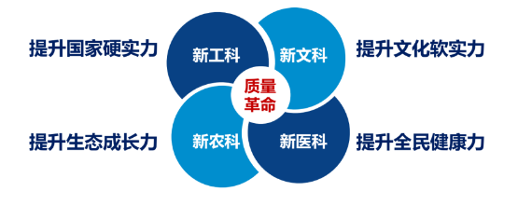
2.面向“四新”建设要求，促进教材升级换代
四新建设要求：新文科、新工科、新医科、新农科
新文科：中国特色社会主义的哲学社会科学体系
教材中充分反映中国特色哲学社会科学理论创新的最新成果，使得教材具有时代性、知识性、针对性、价值性；教材内容充分反映中国改革开放伟大实践的最新成果
新工科：落实《华盛顿协议》，OBE，与国际接轨
新医科：关注全民健康
新农科：保障国家粮食安全

Slide 35
2.面向“四新”建设要求，促进教材升级换代
面对四新建设的出版行动
社级行动：组织专家研究内涵、形成规范、样板推进
编辑行动：加强学习、提高意识、实践创新
组稿行动：专题研讨、形成共识、融入教材

Slide 36
3.树立图书精品意识，促进高质量发展
高端
作者
优秀
选题
知名专家、学术领军人物、学科带头人、教学名师、优秀教师等
一流课程，双一流专业，双高学校
提高编校质量
精品教材

Slide 37

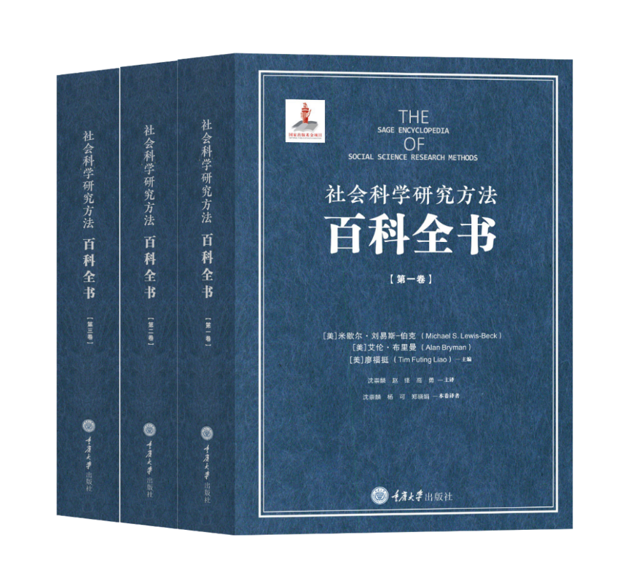
4.坚持学术出版，打造高端产品
学术出版
诞生于2004年
系统介绍社会科学研究方法的大型工具书
被誉为社会科学研究必备“工具箱”
累计出版160多个品种
年销售码洋近千万元
2019年成功注册国家商标

Slide 38




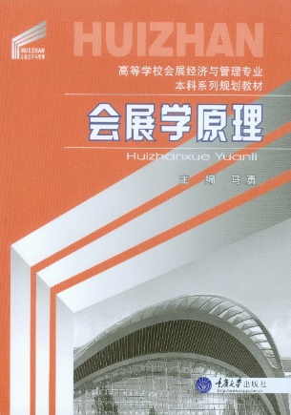
5.突出专业板块建设，树立品牌
教材出版
按学科板块建设，集中编辑力量，努力探索，形成特色，提升板块影响力。
  大中专教材“旅游板块”（旅游、酒店、会展、餐饮、烹饪专业）基本框架已经成型，在全国旅游院系中产生较好影响，有了良好的口碑。
2020年：180多个品种，800多万销售码洋，“远方旅游”商标注册中。
900万/年

Slide 39
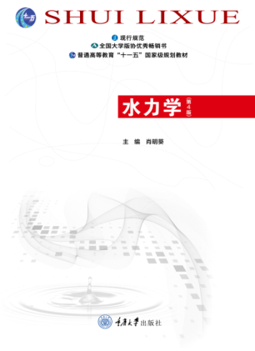
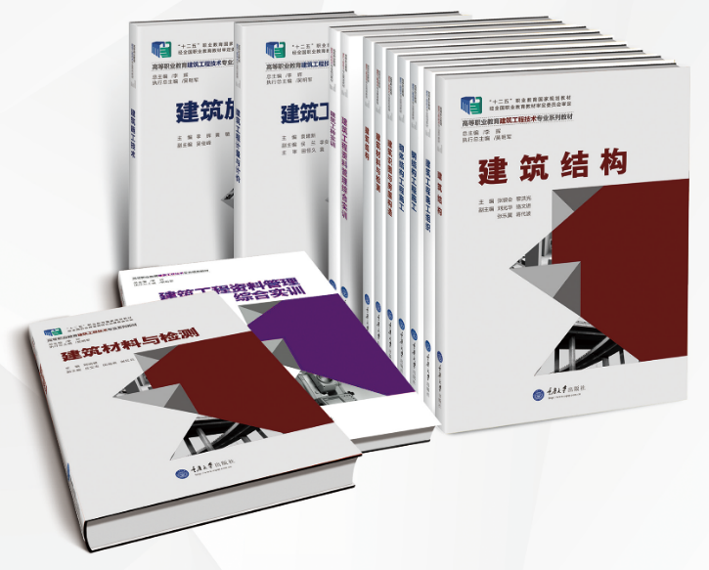
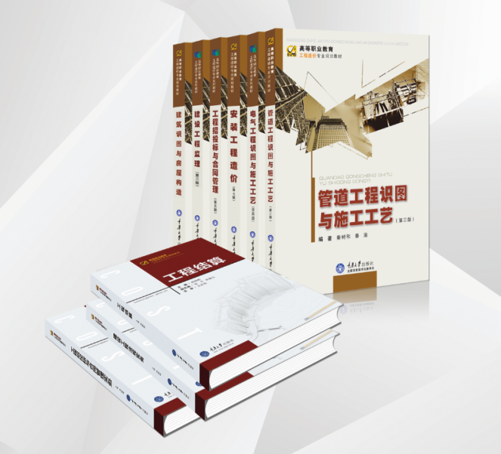

5.突出专业板块建设，树立品牌
2100万/年
教材出版 建筑类
高等学校土木工程本科专业性指导规范系列教材
  曾获全国大学生版协优秀畅销书奖，入选“十一五”“十二五”国家级规划教材（7种）
高等职业教育工程造价专业系列教材
  国内第一套工程造价专业系列教材，函盖房建、安装、装饰、路桥4个专业方向，品种50种以上，8种教材入选“十二五”职业教育国家规划教材

Slide 40



6.面向国家“十四五”规划，谋篇布局起好步
重点：双一流目标引领的学校及专业建设
方向：数字教材
总纲：专业思政，课程思政，教材思政
形式：在线开放课程，新形态及活页式教材

Slide 41
THANKS

Slide 42
高等教育改革的相关政策及要求
2010年7月，党中央､国务院召开了新世纪第一次全国教育工作会议, 发布了《国家中长期教育改革和发展规划纲要(2010-2020年)》
☆ 全面提高高等教育质量。
☆ 提高人才培养质量。加强实验室、校内外实习基地、课程教材等基本建设。制定教育质量国家标准，建立教育质量保障体系。
☆ 加快建设一流大学和一流学科。

Slide 43
高等教育改革的相关政策及要求
2012年3月，教育部发布《教育部关于全面提高高等教育质量的若干意见》(教高[2012]4号)
☆ 繁荣发展高校哲学社会科学。实施新一轮高校哲学社会科学繁荣计划。做好重点教材编写和使用工作 ，形成全面反映马克思主义中国化最新成果的哲学社会科学学科体系和教材体系。
☆ 强化实践育人环节。结合专业特点和人才培养要求，分类制订实践教学标准 。配齐配强实验室人员，提升实验教学水平。组织编写一批优秀实验教材。

Slide 44
高等教育改革的相关政策及要求
《关于深化高等学校创新创业教育改革的实施意见 》〔2015〕36号
主要任务和措施
（一）完善人才培养质量标准。
不同层次、类型、区域高校要结合办学定位、服务面向和创新创业教育目标要求，制订专业教学质量标准，修订人才培养方案。
（二）创新人才培养机制。
开设跨学科专业的交叉课程，探索建立跨院系、跨学科、跨专业交叉培养创新创业人才的新机制，促进人才培养由学科专业单一型向多学科融合型转变。
（三）健全创新创业教育课程体系。
建立在线开放课程学习认证和学分认定制度。组织学科带头人、行业企业优秀人才，联合编写具有科学性、先进性、适用性的创新创业教育重点教材。
（四）改革教学方法和考核方式。
改革考试考核内容和方式，注重考查学生运用知识分析、解决问题的能力，探索非标准答案考试，破除“高分低能”积弊。

Slide 45
高等教育改革的相关政策及要求
《关于深化本科教育教学改革 全面提高人才培养质量的意见》教高〔2019〕6号
☆推动高水平教材编写使用。高校党委要高度重视教材建设，落实高校在教材建设中的主体责任，健全教材管理体制机制，明确教材工作部门。做好马克思主义理论研究和建设工程重点教材统一使用工作，推动教材体系向教学体系转化。鼓励支持高水平专家学者编写既符合国家需要又体现个人学术专长的高水平教材，充分发挥教材育人功能。

Slide 46
高等教育改革的相关政策及要求
国务院印发《深化新时代教育评价改革总体方案》
☆突出教育教学实绩。把参与教研活动，编写教材、案例，指导学生毕业设计、就业、创新创业、社会实践、社团活动、竞赛展演等计入工作量。……完善教材质量监控和评价机制，实施教材建设国家奖励制度，每四年评选一次，对作出突出贡献的教师按规定进行表彰奖励。完善国家教学成果奖评选制度，优化获奖种类和入选名额分配。

